Slide 1
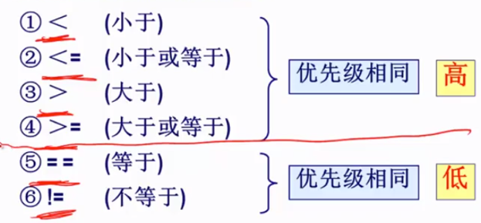
C语言中的提供的六种关系运算符
特别注意优先级的高低
关系运算符只要真假 1为真 2为假
补：双等号 千万不能写成赋值语句 是用来当做相等判定的

Slide 2
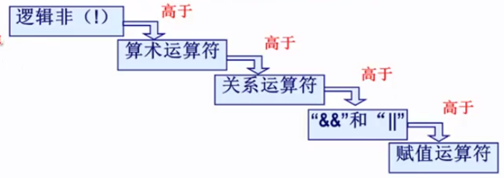
逻辑运算符
与 或 非 三大点
1.注意“非”的： 若a=4 , !a=0 因为4是非零的数
2.与或非的优先级：
补：各大运算符的运算优先级图表

Slide 3
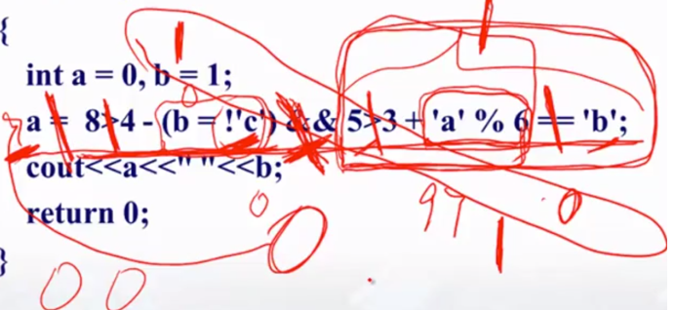
逻辑运算
1.要注意逻辑运算中的取舍 ，在逻辑表达式计算中，并不是要进行所有的运算。只有在必须执行下一个逻辑运算符才能求出解时，才执行。 因此 取舍十分重要。
好例题 收藏：

Slide 4
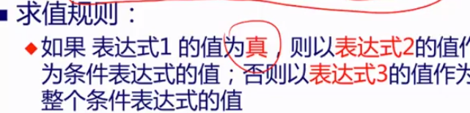
逗号，条件运算符，强制类型转换
1.逗号：也是一个运算符 用来连接表达式的
2.条件运算符 格式如下：
表达式1？表达式2：表达式3
这个条件运算符就相当于if语句 （写if语句的程序可读性更高）
3.强制类型转换 格式：（类型名）（表达式）
换的 都是后面的表达式或值

Slide 5
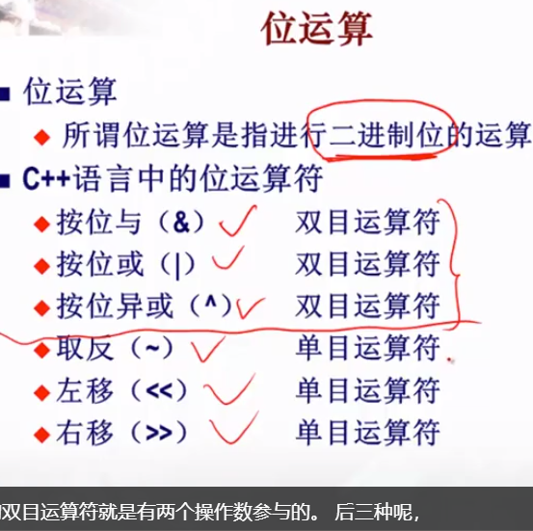
位运算（选课）
没怎么看懂唉。。。

Slide 6
多分支语句
1.当表达式的值与某个case后面的常量表达式的值相等时，就执行此case后面的语句，若都没有与其表达式值相配的，就执行default 后面的语句
2.若想直接跳过当前的switch语句 在后面加上break即可不再去执行其他语句
3. case常量后面的语句是可以共享的
（这里的共享不是很明白）
4.没有找到任何执行的时候 default会被执行

Slide 7
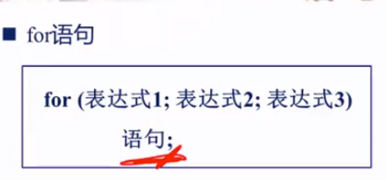
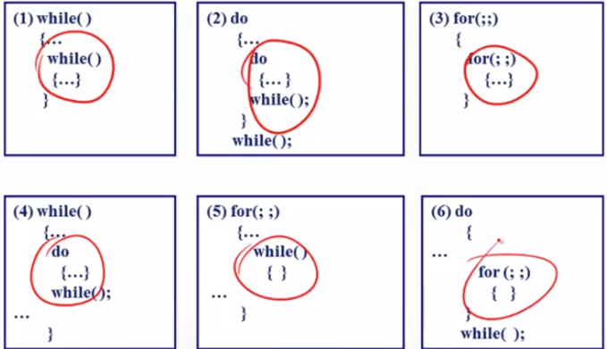
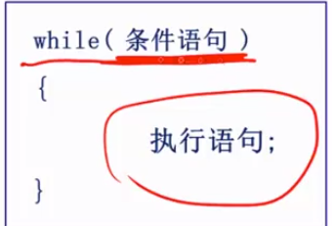
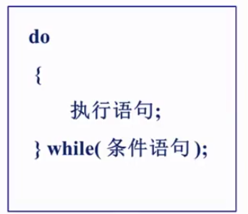
三大循环语句格式
循环语句的嵌套

Slide 8
自我小知识
break是跳出本层循环
continue是跳出本次循环
goto语句 在语句前加入goto 想去哪就去哪（但不要用，容易破坏程序结构）

Slide 9
数组
一维数组：若都没赋值 程序会自动给予赋值 为了保障程序的安全
若部分赋值，那么未赋值的会自动初始化为0
若多赋值了，会编译错误
二维数组：（可以通过两组for循环嵌套出来，且二维数组是多个一维数组组合成的）
这是二维数组的三行四列 排列的很整齐 可以省略内部的大括号 也可省略前面的3

Slide 10
数组及其作用
三维数组：多个二维数组组合成的（很像一个立体物）
但到最后，无论一维二维三维 在内存中都是一排列下来的数据
1统计
2 找素数 用数组 然后筛掉合数（这是好办法）
补：（sqrt平方根且数字要写double型100.0 ）

Slide 11
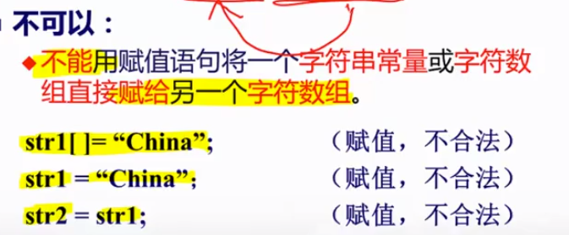
字符数组和字符串
所有字符串都是以\0作结尾的 或 所有以\0作结尾的字符数组都是字符串
再三注意！！！

Slide 12
一个字符的输入
首先
提到
输入缓冲区：
输入的数据一按回车 就先进入输入缓冲区 程序再进入输入缓冲区读取

Slide 13
输入方法
方法一：直接用cin输入字符
cin中的空格和回车都是用来区分不同数据的 因此方法一是跳过空格 跳过回车的 所以要想终止输入 在最后输入 control+Z(^Z)
方法二：用cin.get（）输入字符
cin.get 是一个函数 只要调用一个功能 就可以从缓冲区里面读一个数
该方法 可以把空格 回车读取进来 并且把他们当成字符读取出来 终止输入 同上
补：EOF（end of file）表示文件结束 含义就是输入的结束

Slide 14
输入方法
方法三：用cin.get（char）输入字符
直接对括号中的量进行输入，十分方便
方法四：用getchar（）输入字符
最牛的方法 因为他不会跳过任何字符，但也不是说是最好的，你要根据自己的需要来判断利用哪个方法更好

